Slide 1

Motor para el desarrollo de 2D MMORPGs
Propuesta de Proyecto de Titulación Ingeniería Civil en Computación
Reinaldo Alejandro Jerez Contreras

Slide 2
En la actualidad existen muchos motores de juego.
Tienen distintos enfoques de tamaños de equipo y habilidades técnicas.
Existe un sub-grupo dedicado a personas con menor habilidad técnica o mas centrada en el contenido.
La mayoría dedicados al desarrollo de “Indie RPGs”

Slide 3
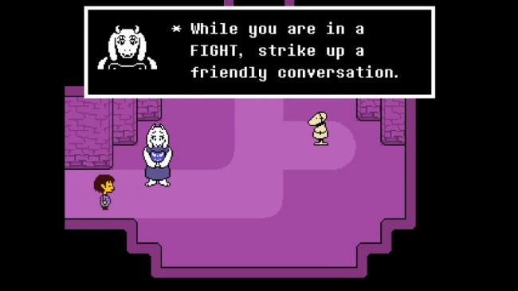
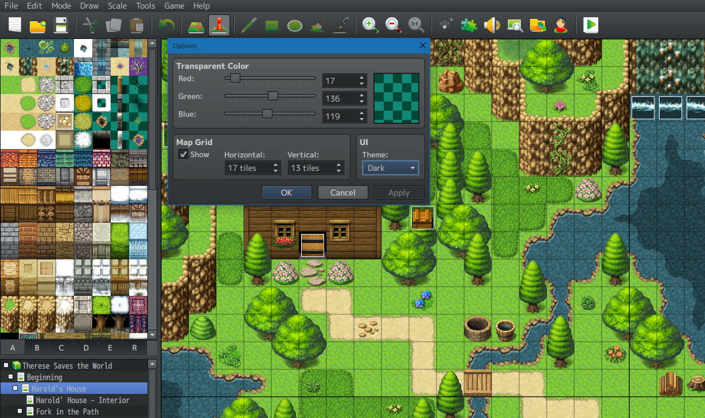
Ejemplo de un “Indie RPG”

Slide 4
Para desarrollar existen alternativas pagadas y gratuitas.
Para un solo jugador o para multi-jugador.
RPG Maker (Pagado) (Un jugador)
Eclipse Origins (Algunas características de pago) (Multijugador)
Muchos proyectos realizados en base a estos motores

Slide 5
RPG Maker VX (80 USD)

Slide 6
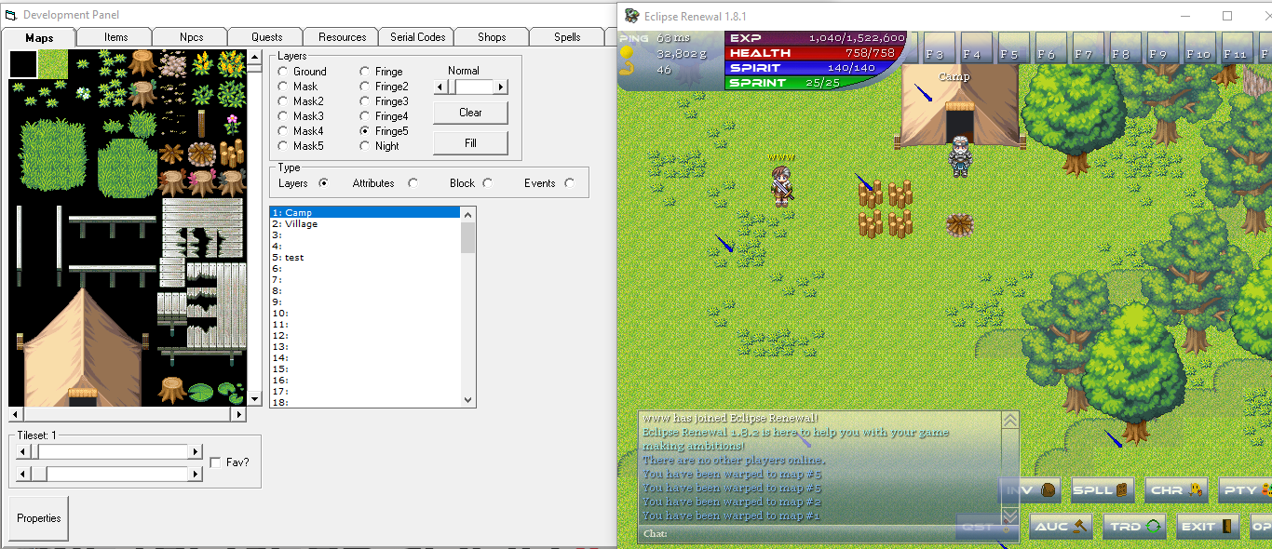
Eclipse Origins (Gratis*)

Slide 7
Deficiencias de los motores para 2D MMORPGs
Tecnologías antiguas
Inestabilidad
Bajo rendimiento
Poca/nula portabilidad
Inseguros

Slide 8
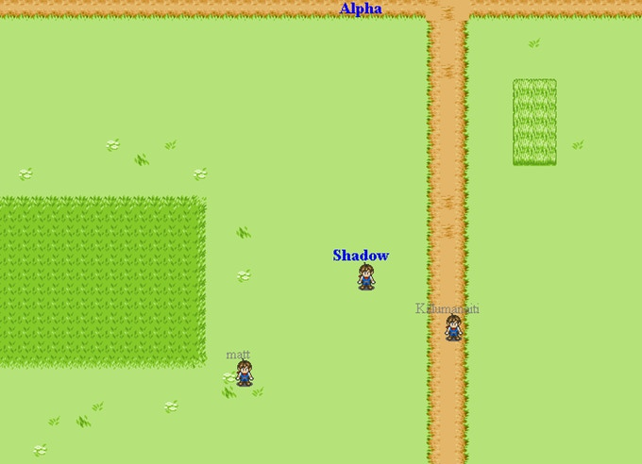
Kickstarter 600 USD – 60 Backers
… y a pesar de todas esas deficiencias

Slide 9
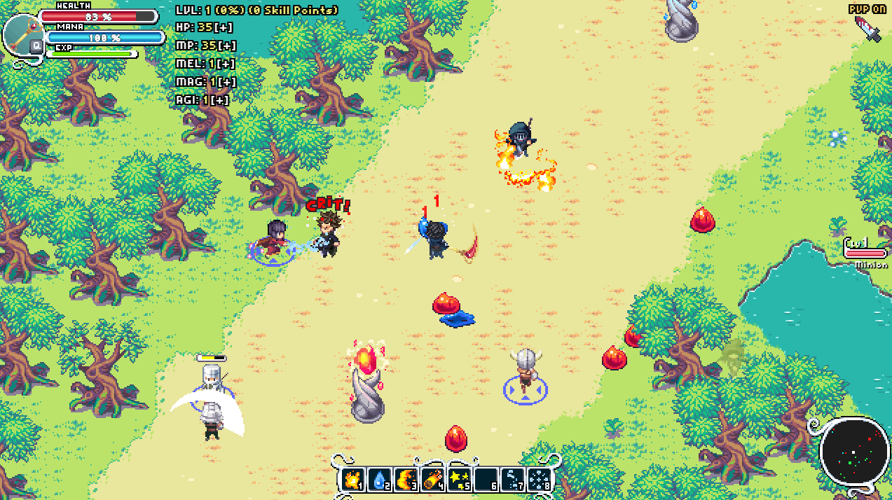
Kickstarter 6700 USD – 110 Backers

Slide 10
Propuesta:
Utilizando tecnologías actuales, implementar el núcleo de un motor multiplataforma para el desarrollo de 2D MMORPGs que sea extensible, seguro, robusto y de alto rendimiento.

